Slide 1

Praxisvortrag:
Grundbildung als Feld der Erwachsenenbildung
Dr. Sabine Schwarz
am 20.04.2015
von 12:30 bis 14:00
an der Universität Würzburg

Slide 2
Agenda
Einleitung und Hintergrundinformationen
Was ist Grundbildung?
Austausch und Diskussion
Grundbildung managen- Eine Aufgabe für Erwachsenenbildner
Grundbildung als aufsuchende Bildungsarbeit – Theorie und Praxis
Grundbildung als Querschnittsthema

Slide 3
Agenda
Einleitung und Hintergrundinformationen
Was ist Grundbildung?
Austausch und Diskussion
Grundbildung managen- Eine Aufgabe für Erwachsenenbildner
Grundbildung als aufsuchende Bildungsarbeit – Theorie und Praxis
Grundbildung als Querschnittsthema

Slide 4
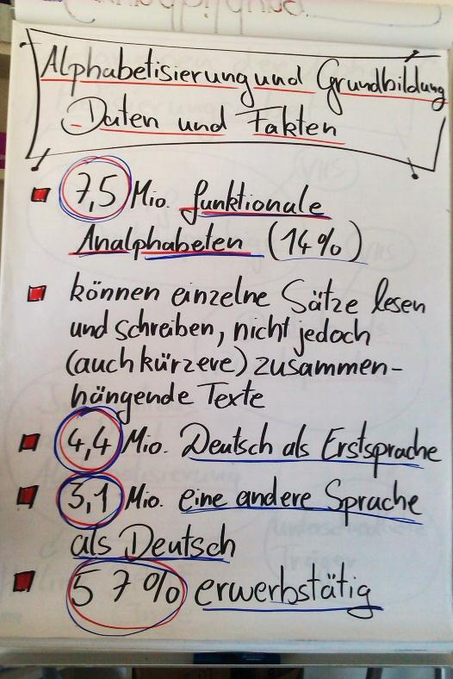
Betrieft: Die Rechnung von 1.03.2004
Ich hatte zu dem zeit punkt mit dem Arbeitsamt wegen mein Arbeitslosengeld probleme gehapt. Mumentahn kann ich es nicht zahlen weil ich vom Arbeitsamt kein geld griege dar herr trete ich Auch von den nächsten Kurs zurück.
Brief eines Kursteilnehmers an die VHS

Slide 5
Schwierigkeiten im Lesen und Schreiben
Funktionale Analphabeten
(7,5 Mio.)
Fehlerhaftes Lesen und Schreiben
Analphabeten
(2,3 Mio.)
Satzebene
(5,2 Mio.)
Alpha-Level 3
Textebene, aber mit Fehlern
(13,3 Mio.)
Alpha-Level 4
Buchstaben-ebene
(0,3 Mio.)
Alpha-Level 1
Wortebene
(2,0 Mio.)
Alpha-Level 2
Aus Grotlüschen, Anke/ Riekmann, Wibke (2011):
leo. – Level-One Studie. Presseheft, S. 4 und 6.

Slide 6
PIACC – Programm for the International Assessment of Adult Competencies (OECD)
Vergleichende Untersuchung zentraler Grundkompetenzen in der erwachsenen Bevölkerung
Lesekompetenz
alltagsmathematische Kompetenz
technologiebasierte Problemlösungskompetenz
23 Länder, pro Land mind. 5000 Personen (16-65 J.)

Slide 7
PIACC – wichtige Ergebnisse (2012)
Bestimmte Bevölkerungsgruppen erzielen länderübergreifend ähnliche Ergebnisse!
Entscheidende Merkmale:
Bildungsabschluss
  Menschen ohne Schulabschlüsse haben niedrige Grundkompetenzen
Migrationshintergrund
  Menschen mit Migrationshintergrund erzielen geringere Kompetenzwerte (Ausnahme z.B. Kanada, Australien)
Geburtsjahrgänge
  Ältere Erwachsene weisen geringere Kompetenzen auf als Jüngere
Geschlecht
  Geringe Geschlechterdifferenzen in Deutschland

Slide 8
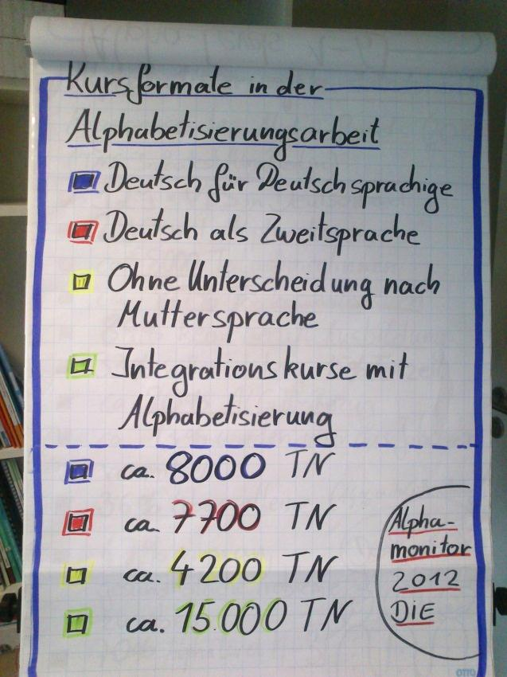
"ich-will-lernen.de" (DVV)
Lernportal mit kostenlosen Übungen zur Alphabetisierung und Grundbildung, zur Vorbereitung auf den Schulabschluss sowie zur Ökonomischen Grundbildung.
ALFA-Telefon (Bundesverband Alphabetisierung und
Grundbildung e.V. )
Beratungsservice
Bestehende Unterstützungsstrukturen (Auswahl)

Slide 9

Johanna Wanka, Bundesbildungsministerin
»Im Koalitionsvertrag haben wir festgehalten, dass wir die Alphabetisierungsstrategie von Bund und Ländern zu einer
Dekade der Alphabetisierung weiterentwickeln
und die Förderung ausbauen wollen.«
(Interviewauszug DIE Magazin III/2014)

Slide 10

Bildungspolitische Reaktionen
Bundesweite Aufklärungskampagne „Lesen und Schreiben – mein Schlüssel zur Welt“

Slide 11
Bildungspolitische Reaktionen
Förderprogramme zum Thema Alphabetisierung und Grundbildung Erwachsener vom Bundesministerium für Bildung und Forschung (BMBF)
2007-2010 (30 Mio.)
2012-2015 (20 Mio.)
  Aktuell werden bundesweit über 50 Projekte gefördert (Schwerpunkt Arbeitsorientierung)

Slide 12
Agenda
Einleitung und Hintergrundinformationen
Was ist Grundbildung?
Austausch und Diskussion
Grundbildung managen- Eine Aufgabe für Erwachsenenbildner
Grundbildung als aufsuchende Bildungsarbeit – Theorie und Praxis
Grundbildung als Querschnittsthema

Slide 13
Definitionen
Alphabetisierung
Alphabetisierung stellt ein pädagogisches Handlungsfeld dar, in dessen Zentrum die Vermittlung von Lesen und Schreiben steht.
Literacy
Literacy meint die Kompetenz und Verhaltensweise, gedruckte Informationen im täglichen Gebrauch – zu Hause, bei der Arbeit und in der Gemeinschaft - zu verstehen und zu nutzen. Dabei wird betont, dass es verschiedene Anwendungspraxen von Schriftsprachlichkeit gibt, in denen unterschiedliche Kompetenzfelder differenziert und benannt werden können (z.B. Food-Literacy, Health- Literacy, Financial-Literacy oder Computer-Literacy).

Slide 14

Das Konzept der Grundbildung versucht die Minimalvoraussetzungen an Wissen, Kenntnissen, Fertigkeiten und Kompetenzen zu benennen, die für eine Orientierung, aktives Handeln und Teilhabe an der Gesellschaft notwendig sind.
Dabei ist Grundbildung in Abhängigkeit zu den jeweiligen gesellschaftlichen Erfordernissen zu betrachten und lässt sich folglich nicht über einen Kanon von (Schlüssel-) Kompetenzen, Fertigkeiten oder Wissensbeständen definieren. Grundbildung ist vielmehr ein offenes, kontextspezifisches und prozessorientiertes Konzept. Grundbildung ist im Kontext des „Lebenslangen Lernens“ verortet.
Definitionen

Slide 15
Agenda
Einleitung und Hintergrundinformationen
Was ist Grundbildung?
Austausch und Diskussion
Grundbildung managen- Eine Aufgabe für Erwachsenenbildner
Grundbildung als aufsuchende Bildungsarbeit – Theorie und Praxis
Grundbildung als Querschnittsthema

Slide 16
Die Idee der aufsuchenden Bildungsarbeit
Es gibt viele Menschen mit Grundbildungsbedarf
Wenige davon nehmen an (formalen) Bildungsangeboten teil
Aufsuchende Bildung kommt zu den Menschen und wartet nicht darauf, dass die Menschen zur Bildung kommen
These: Bildungsferne Menschen, menschenferne Bildung

Slide 17
Lernen im Sozialraum
Bildungsanbieter arbeiten mit den wichtigen Akteuren vor Ort zusammen
Die Angebotsentwicklung findet in engem Kontakt mit potentiellen Teilnehmenden/Bewohnern statt
Themen von besonderer Bedeutung für die Bewohner haben Vorrang
Teilnehmende lernen an Orten, die sie kennen
Teilnehmende werden von Personen angesprochen, die sie kennen
Moderate Preise, z.T. kostenlos und niedrigschwellige Formate

Slide 18
Lernen am Arbeitsplatz
Der Ansatz der Arbeits(platz)orientierten Grundbildung stammt aus dem angelsächsischen Raum und wird dort als Workplace Basic Education (WBE) bezeichnet.
Es werden berufsrelevante Grundbildungsinhalte am Arbeitsplatz gelernt.
Zur arbeitsorientierten Grundbildung zählen z.B. tätigkeitsspezifische Lese-, Schreib-, und Rechenkompetenzen, aber auch die Fähigkeit zu kommunizieren, in Teams zusammenzuarbeiten oder mit technischen Geräten und Medien umgehen zu können.

Slide 19
Arbeitsplatzbezogene Alphabetisierung und Grundbildung Erwachsener in der Region Köln - ABAG Köln
Ziel: Entwicklung von Grundbildungskonzepten für Beschäftigte und deren nachhaltige Implementierung in die betriebliche Praxis
(Projektlaufzeit von September 2012 bis August 2015)

Slide 20
Praxiserfahrungen (Überblick)
Kooperierende Unternehmen (Auswahl) | Tätigkeitsfelder
Aachener Stadtbetrieb Ford Sozial-Betriebe Köln (SBK), Uniklinik/UK-Catering Kölner Verkehrs-Betriebe (KVB) Flughafen Köln/Bonn Randstad Bürger für Obdachlose (BfO) | Straßenreinigung / Müllabfuhr / Grünfläche Verschiedene Produktionsbereiche Helfertätigkeiten in den Bereichen Pflege, Haus-wirtschaft und Küche Bus-bzw. Bahnfahrer/in, Fahrausweisprüfer/in Terminalmitarbeiter/innen, Be- und Entladung der Flugzeuge (Flugzeugabfertigung) Leiharbeiter/innen Verkauf im Gebrauchtwarenkaufhaus
^{[1]}Bei Ford waren die Personen überwiegend in den Produktionsbereichen tätig, können diese Tätigkeiten jedoch aufgrund
körperlicher Beeinträchtigungen nicht mehr ausüben. Sie werden durch die Qualifizierungen auf zukünftige Tätigkeiten im
kaufmännischen/logistischen Bereich vorbereitet.

Slide 21
Praxiserfahrungen (Auswahl)
  Stolperstein Deutsch – Auf dem Weg zum Verkehrsmeister (Kölner-Verkehrs-Betriebe)
  Deutsch im Pflegealltag – kompetent und sicher kommunizieren und dokumentieren (Sozial-Betriebe-Köln)
  Kommunikation mit internationalen Crews – Englisch in der Flugzeugabfertigung (Flughafen Köln/Bonn)
  Das kleine 1x1 der serviceorientierten Kommunikation (Randstad)
  Reden hilft (Aachener Stadtbetrieb)

Slide 22
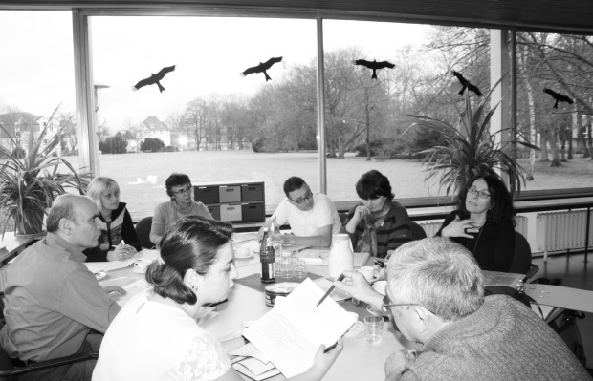
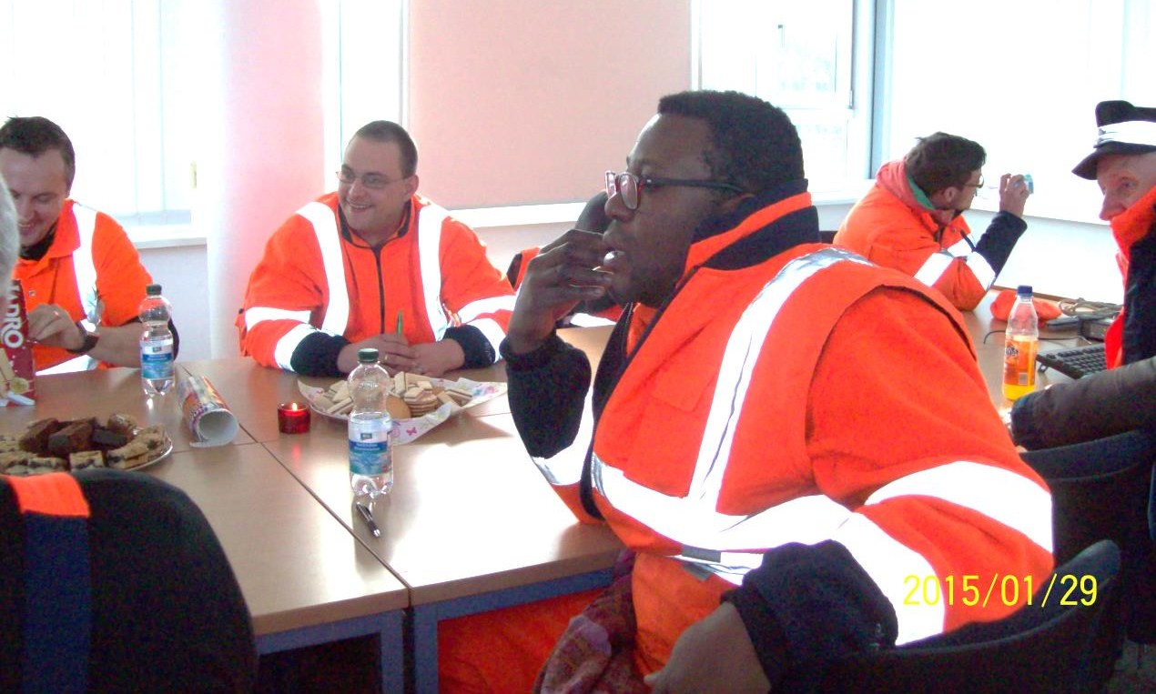
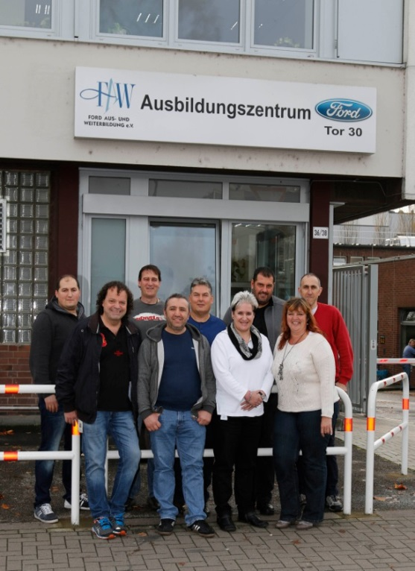
Praxiserfahrungen - Impressionen

Slide 23
Agenda
Einleitung und Hintergrundinformationen
Was ist Grundbildung?
Austausch und Diskussion
Grundbildung managen- Eine Aufgabe für Erwachsenenbildner
Grundbildung als aufsuchende Bildungsarbeit – Theorie und Praxis
Grundbildung als Querschnittsthema

Slide 24
Grundbildung als Querschnittsthema denken
Ziel: Orientierung, aktives Handeln und Teilhabe an der Gesellschaft fördern
Armutsbekämpfung
Prävention
Inklusion / Chancengleichheit
Familienbildung
Verbraucher- und Finanzbildung
Quartiersentwicklung
Gesundheitsförderung
Beschäftigungsfähigkeit
Zuwanderung
……..
Ressortübergreifende Zusammenarbeit

Slide 25
Agenda
Einleitung und Hintergrundinformationen
Was ist Grundbildung?
Austausch und Diskussion
Grundbildung managen- Eine Aufgabe für Erwachsenenbildner
Grundbildung als aufsuchende Bildungsarbeit – Theorie und Praxis
Grundbildung als Querschnittsthema

Slide 26
Mögliche Arbeitgeber für
Erwachsenenbildner im Feld der Grundbildung
Institutionen (Auswahl) | Tätigkeiten (Auswahl)
Volkshochschulen (VHS) | Kursleitung, Fachbereichs-, Programmbereichsleitung, Projektarbeit
Deutscher Volkshochschulverband (DVV) | Netzwerkarbeit, Öffentlichkeitsarbeit, Verbandsarbeit, Projektarbeit (z.B. Entwicklung des Rahmencurriculums Schreiben und Lesen, ich-will-lernen.de)
Universitäten, Fachhochschulen, Forschungsinstitute (z.B. Deutsches Institut für Erwachsenenbildung) | Lehr- und Forschungstätigkeiten, Projektarbeit, Transferarbeit (Kongresse, Publikationen)
Projektagenturen (z.B. Lernende Region-Netzwerk Köln e.V.) | Netzwerkarbeit, Öffentlichkeitsarbeit, Projektarbeit, Infrastrukturaufbau (z.B. Grundbildungszentrum, Lernpatenschaften), Transferarbeit (Kongresse, Publikationen)
Ministerien und Projektträger (z.B. Bundesministerium für Bildung und Forschung, Alphabund) | Rahmenbedingungen für politische Vorhaben und für Forschungs- und Entwicklungsförderung schaffen, Öffentlichkeitsarbeit, Publikationen Programm-Management der Forschungs- und Entwicklungsvorhaben, Öffentlichkeitsarbeit, Transfer

Slide 27
Mögliche Zielgruppen und
Themen für Erwachsenenbildner im Feld der
Grundbildung
Zielgruppen
Erwachsene mit Grundbildungsbedarfen, gering Qualifizierte, Langzeitarbeitslose, Jugendliche ohne Schul- und Berufsabschlüsse, zugewanderte Menschen mit Grundbildungs- und Alphabetisierungsbedarf…….
Themen
Diagnostik; Material- und Konzeptentwicklung; erwachsenengerechte Beratungs- und Lernformate; Professionalisierung von Lehrenden, Beratenden, Multiplikatoren und Ehrenamtlern; niederschwellige Bildungsarbeit; Selbsthilfegruppen……

Slide 28
Agenda
Einleitung und Hintergrundinformationen
Was ist Grundbildung?
Austausch und Diskussion
Grundbildung managen- Eine Aufgabe für Erwachsenenbildner
Grundbildung als aufsuchende Bildungsarbeit – Theorie und Praxis
Grundbildung als Querschnittsthema

Slide 29
Grundbildung als Feld der
Erwachsenenbildung - Austausch und Diskussion
Ist Grundbildung für die Erwachsenenbildner (von morgen) ein interessantes Arbeitsfeld?
Welche Ideen haben Sie, wie sich Menschen mit Grundbildungsbedarfen erreichen lassen?
Wo verorten Sie (persönlich) den Aufgabenschwerpunkt der Erwachsenenbildung (Reparaturbetrieb – Zukunftsgestalter)

Slide 30
Kontakt
Dr. Sabine Schwarz
Lernende Region – Netzwerk Köln e.V.
Projektleitung Grundbildung/Alphabetisierung
Julius-Bau-Str. 2
51063 Köln
Sabine.schwarz@bildung.koeln.de
www.bildung.koeln.de/abag

